Slide 1
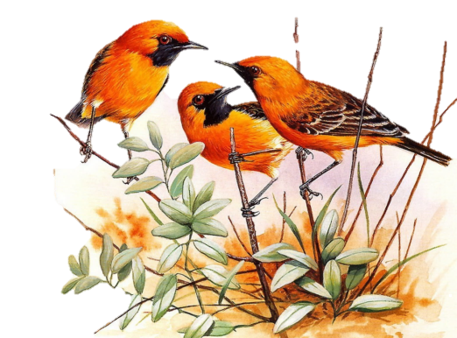
МНОГООБРАЗИЕ ПТИЦ
БРЕЙН РИНГ

Slide 2

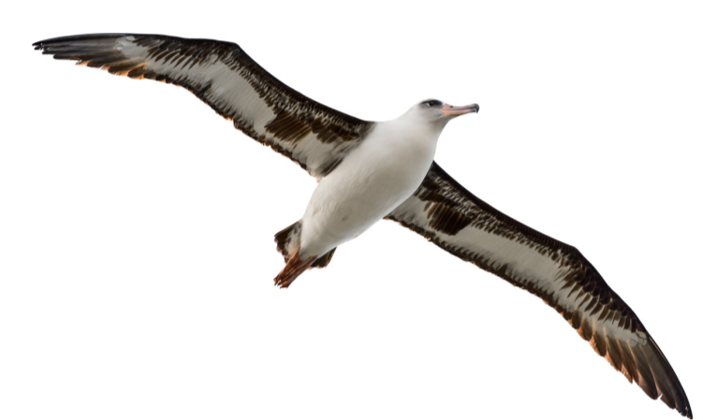

АЛЬБАТРОС
КАКАЯ ПТИЦА ОБЛАДАЕТ НАИБОЛЬШИМ РАЗМАХОМ КРЫЛЬЕВ?

Slide 3
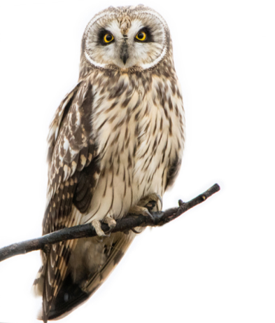
СОВА
ЭТУ ПТИЦУ НАЗЫВАЮТ «ПЕРНАТОЙ КОШКОЙ». О КАКОЙ ПТИЦЕ ИДЕТ РЕЧЬ?

Slide 4
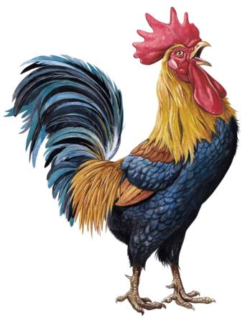
ПЕТУХ
В ОСАЖДЕННОМ ГОРОДЕ ЛЮДИ УМИРАЛИ ОТ ГОЛОДА. КОГДА ОНИ НА КРЕПОСТНОЙ СТЕНЕ ВЫСТАВИЛИ ПТИЦУ, ВРАГ РЕШИЛ, ЧТО В ГОРОДЕ ЕЩЕ МНОГО ПРОДОВОЛЬСТВИЯ, И СНЯЛ ОСАДУ. ЭТО ПРОИЗОШЛО В ГЕРМАНИИ В XVI ВЕКЕ. БЛАГОДАРНЫЕ ЛЮДИ ПОСТАВИЛИ ПАМЯТНИК ПТИЦЕ. ЧТО ЭТО ЗА ПТИЦА?

Slide 5
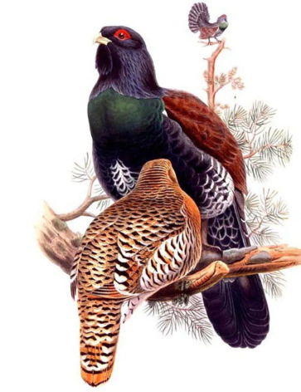
РЯБЧИК, ТЕТЕРЕВ
КАКИЕ ПТИЦЫ НОЧУЮТ, ЗАРЫВШИСЬ В СНЕГ?

Slide 6
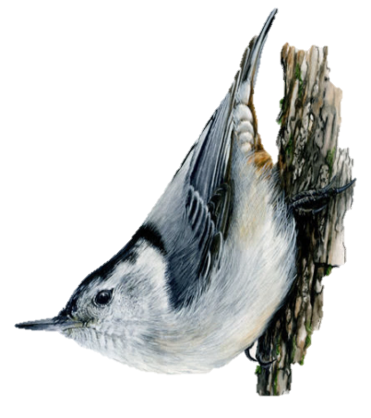
ПОПОЛЗЕНЬ
КАКАЯ ПТИЦА МОЖЕТ ДВИГАТЬСЯ ПО ВЕРТИКАЛЬНОМУ СТВОЛУ ДЕРЕВА И ВНИЗ, И ВВЕРХ ГОЛОВОЙ?

Slide 7
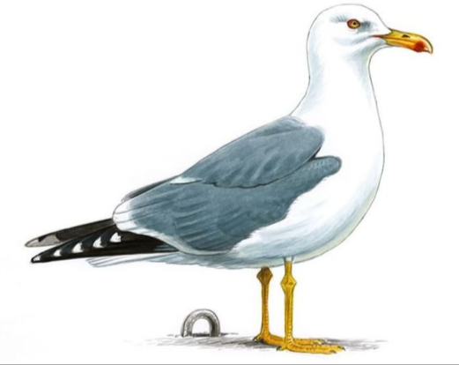
ЧАЙКА
ЭТОЙ ПТИЦЕ ПОСТАВЛЕНЫ ДВА ПАМЯТНИКА В ЧЕСТЬ СПАСЕНИЯ ЕЮ ПОСЕВОВ ОТ САРАНЧИ: ОДИН В США, ШТАТ ЮТА, А ДРУГОЙ В АВСТРАЛИИ. ВЕДЬ ОНА СПАСЛА ЛЮДЕЙ ОТ ГОЛОДНОЙ СМЕРТИ. ЧТО ЭТО ЗА ПТИЦА?

Slide 8
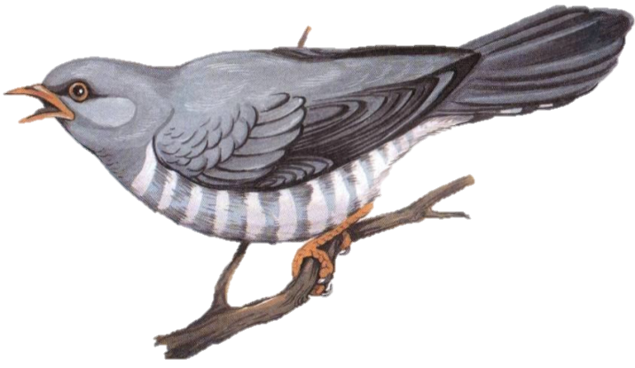
КУКУШКА
ЭТА ПТИЦА НЕ ВЬЕТ ГНЕЗДА И НЕ ВЫСИЖИВАЕТ ПТЕНЦОВ.

Slide 9
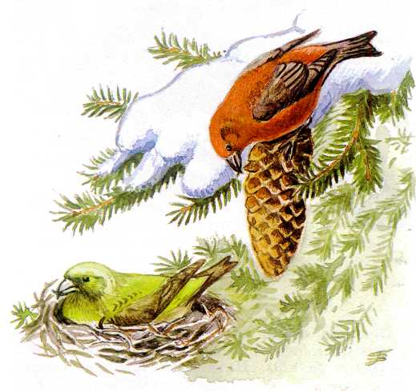
КЛЁСТ
КАКАЯ ПТИЦА ВЫВОДИТ ПТЕНЦОВ ЗИМОЙ?

Slide 10
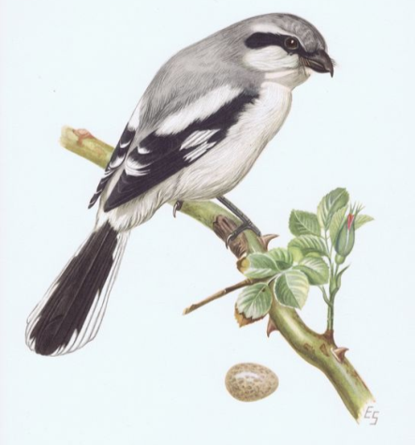
СОРОКОПУТ
КАКАЯ ИЗ ПТИЦ ДЕЛАЕТ ЗАПАСЫ, НАКАЛЫВАЯ ДОБЫЧУ НА КОЛЮЧКИ КУСТАРНИКОВ?

Slide 11
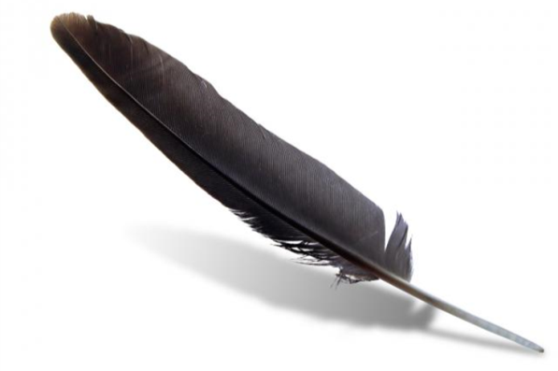
ИЗ-ЗА ИЗНАШИВАНИЯ ПЕРЬЕВ ПЕРЕД НАЧАЛОМ ПЕРИОДА ГНЕЗДОВАНИЯ (САМЦЫ)…
ПОЧЕМУ ПТИЦЫ ЛИНЯЮТ?

Slide 12
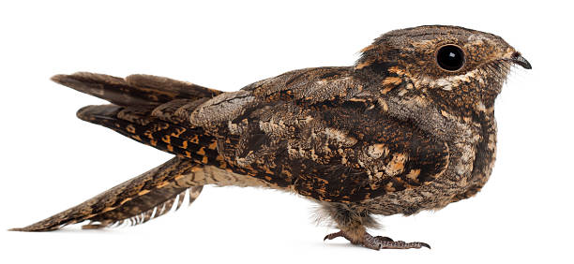
КОЗОДОЙ
КАКАЯ ПТИЦА ОХОТИТСЯ ЗА НАСЕКОМЫМИ В СУМЕРКАХ?

Slide 13
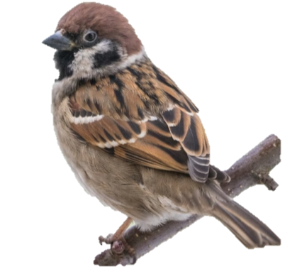
ВОРОБЕЙ
В 1850 ГОДУ В АМЕРИКУ ВПЕРВЫЕ ВВЕЗЛИ ПТИЦУ, КОТОРАЯ ВСКОРЕ ТАМ ОСВОИЛАСЬ. СЛУЧИЛОСЬ ТАК, ЧТО В ПРИГОРОДЕ БОСТОНА СИЛЬНО РАЗМНОЖИЛИСЬ НАСЕКОМЫЕ. ГУСЕНИЦЫ НАНОСИЛИ СЕРЬЕЗНЫЙ ВРЕД ПОСЕВАМ. НА ПОМОЩЬ ПРИШЛА ПТИЦА-ОНА УНИЧТОЖИЛА НАСЕКОМЫХ-ВРЕДИТЕЛЕЙ. В ЗНАК БЛАГОДАРНОСТИ ЖИТЕЛИ ПОСТАВИЛИ ЕЙ ПАМЯТНИК В ЦЕНТРАЛЬНОМ ПАРКЕ ГОРОДА БОСТОНА. НАЗОВИТЕ ЭТУ ПТИЦУ

Slide 14
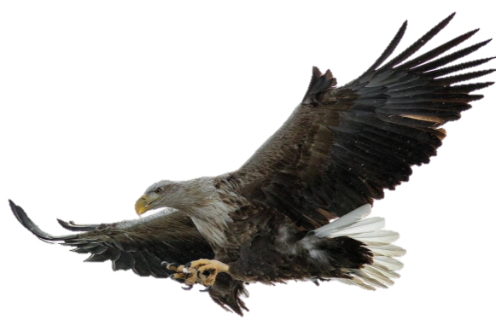
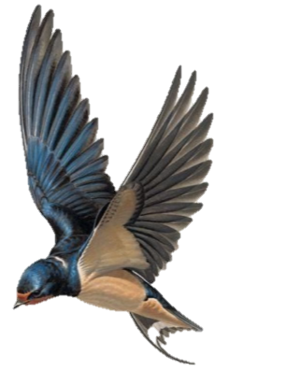
ПЛАНИРУЮЩИЙ МАШУЩИЙ (пассивный) (активный)
ПЕРЕЧИСЛЕТИ СПОСОБЫ ПОЛЕТА ПТИЦ

Slide 15
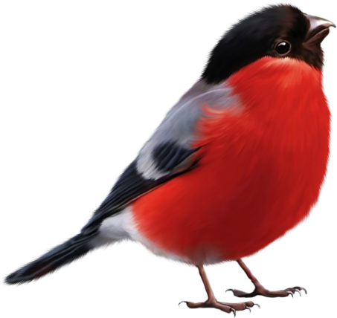
СНЕГИРЬ
У КАКОЙ ПЕВЧЕЙ ПТИЦЫ ПОЮТ И САМЦЫ И САМКИ. НАЗОВИТЕ ЕЕ

Slide 16
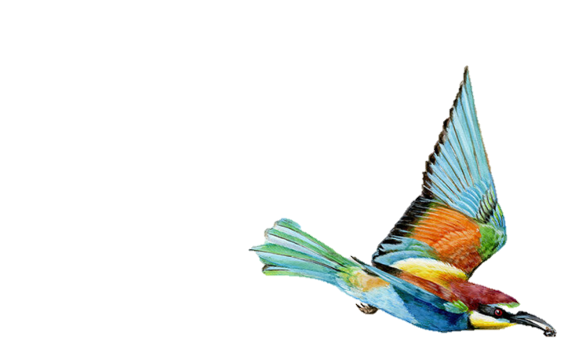
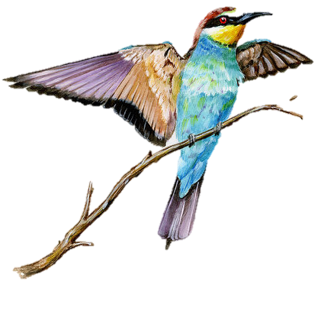
ЩУРКА
КАКАЯ ПТИЦА НЕ В ПРИМЕР ДРУГИМ МОЖЕТ ПИТАТЬСЯ ЖАЛЯЩИМИ НАСЕКОМЫМИ: ШМЕЛЯМИ, ОСАМИ, ПЧЕЛАМИ?

Slide 17
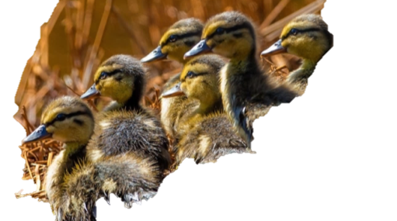
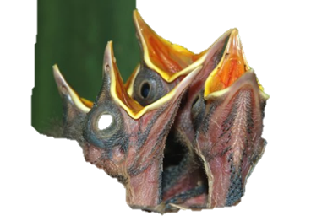
У ВЫВОДКОВЫХ ПТЕНЦЫ ЗРЯЧИЕ, БОЛЕЕ САМОСТОЯТЕЛЬНЫЕ.
У ПТЕНЦОВЫХ
ДЕТЕНЫШИ СЛЕПЫЕ, НЕ МОГУТ САМОСТОЯТЕЛЬНО ДВИГАТЬСЯ.
ЧЕМ ОТЛИЧАЮТСЯ ПТЕНЦОВЫЕ И ВЫВОДКОВЫЕ ПТИЦЫ?

Slide 18
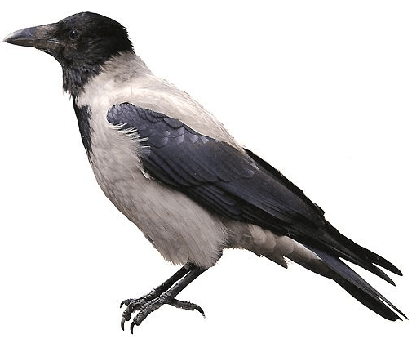
СЕРАЯ ВОРОНА
ПТИЦА, СВОЕЙ ПЕСНЕЙ РАНЬШЕ ДРУГИХ ИЗВЕЩАЕТ О ПРИХОДЕ ВЕСНЫ

Slide 19
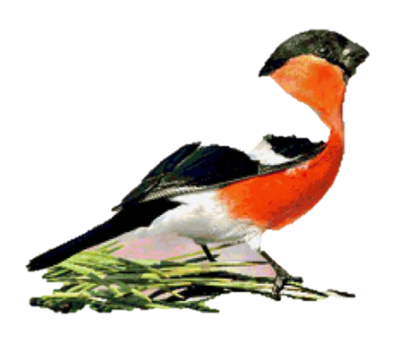
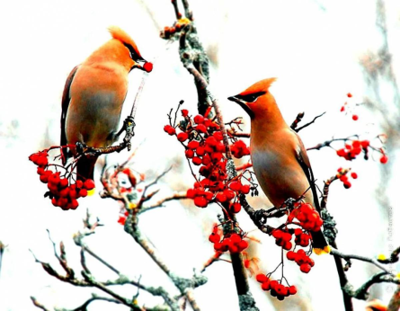
СНЕГИРИ, СВИРИСТЕЛИ И ДР.
КАКИЕ ПТИЦЫ ПРИЛЕТАЮТ К НАМ НА ЗИМУ?

Slide 20
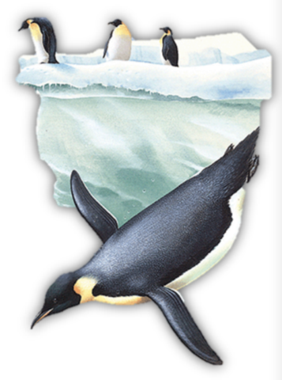
ПИНГВИНЫ
У КАКОЙ ПТИЦЫ КРЫЛЬЯ ПОКРЫТЫ НЕ ПЕРЬЯМИ, А ЧЕШУЕЙ?

Slide 21
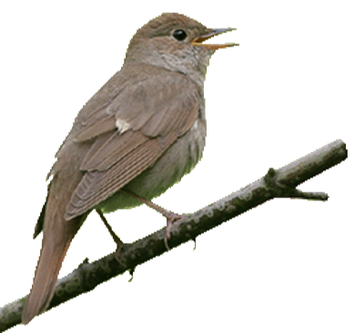
СОЛОВЕЙ
КАКАЯ ПТИЦА ПОЕТ НОЧЬЮ?

Slide 22
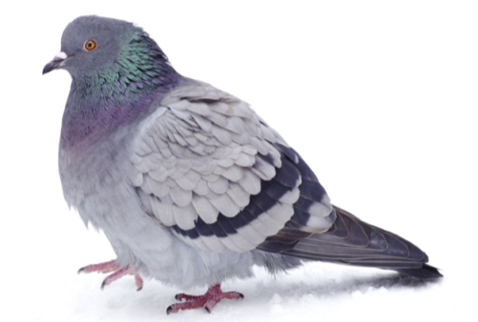
ГОЛУБЬ
НА ПОДВОДНОЙ ЛОДКЕ БЫЛИ ПОВРЕЖДЕНЫ СИСТЕМА ПОДЪЕМА И СВЯЗЬ. С ПОМОЩЬЮ ТОРПЕДНОГО АППАРАТА БЫЛА ВЫПУЩЕНА НА ВОЛЮ ПТИЦА, ЧТОБЫ ДОСТАВИТЬ СООБЩЕНИЕ ОБ АВАРИИ. ВСКОРЕ ЭКИПАЖ БЫЛ СПАСЕН. ПТИЦУ НАГРАДИЛИ ВЫСШЕЙ ВОИНСКОЙ НАГРАДОЙ И НАВЕЧНО ЗАЧИСЛИЛИ В ЭКИПАЖ ЛОДКИ. ЭТО ПРОИЗОШЛО В 1942 ГОДУ, В АНГЛИИ. ПТИЦЕ БЫЛ ПОСТАВЛЕН ПАМЯТНИК. НАЗОВИТЕ ЕЕ

Slide 23
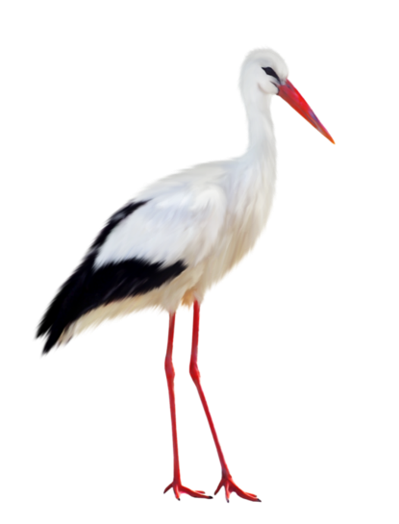
АИСТ
ЭТА ПТИЦА НЕ ИМЕЕТ ГОЛОСА.
НАЗОВИТЕ ЕЕ

Slide 24
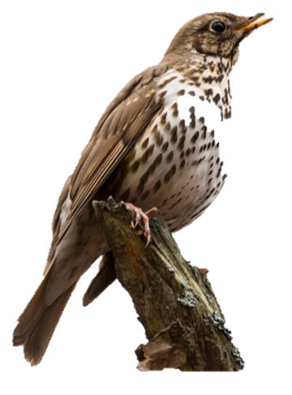
ДРОЗД (питается не семенами, а мякотью ягод)
КАКАЯ ПТИЦА СПОСОБСТВУЕТ РАССЕЛЕНИЮ В ЛЕСУ РЯБИНЫ, ЧЕРЕМУХИ, КРУШИНЫ И ДРУГИХ ЯГОДНЫХ ДЕРЕВЬЕВ И КУСТАРНИКОВ?

Slide 25
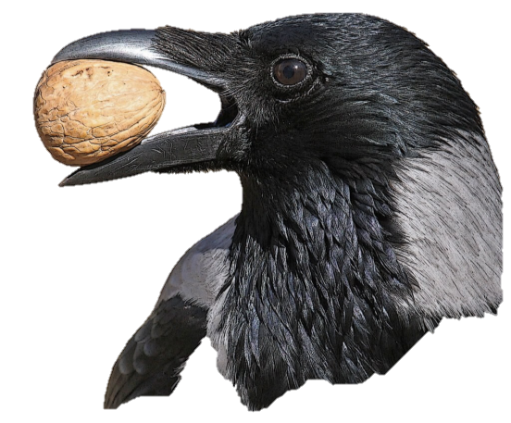
ВОР ОНА
ПОЧЕМУ ЭТУ ПТИЦУ НАЗВАЛИ ВОРОНОЙ?

Slide 26
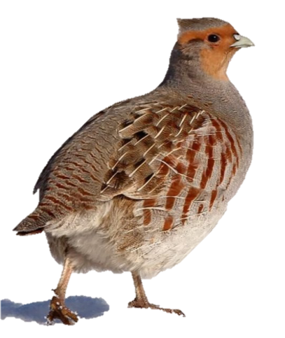
КУРОПАТКА
КАКАЯ ПТИЦА ТРИЖДЫ МЕНЯЕТ ОКРАСКУ В ГОДУ?

Slide 27
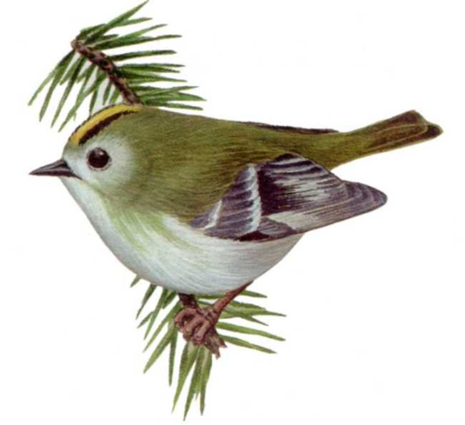
КОРОЛЁК
САМАЯ МАЛЕНЬКАЯ ПТИЦА В ЛЕСУ?

Slide 28
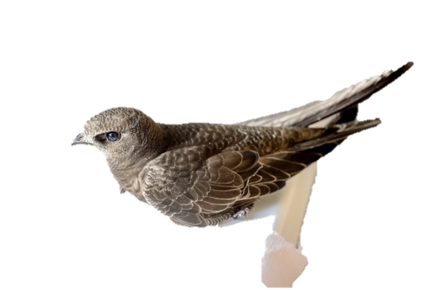
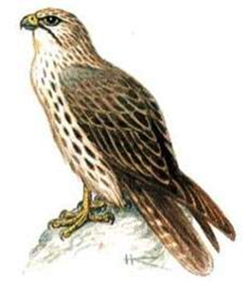
СТРИЖ СОКОЛ (до 110 км/час)
НАЗОВИТЕ ПТИЦ, КОТОРЫЕ ЛЕТАЮТ БЫСТРЕЕ ВСЕХ?

Slide 29
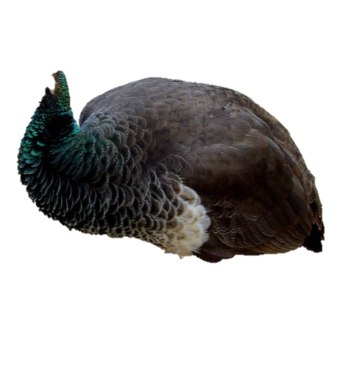
ПАВА
КАК НАЗЫВАЮТ САМКУ ПАВЛИНА?

Slide 30
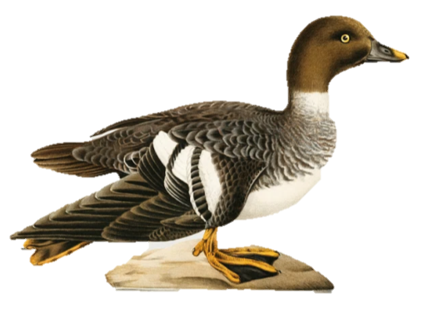
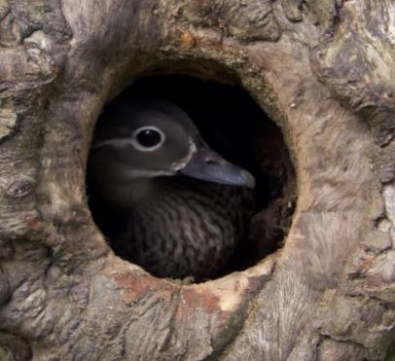
ГОГОЛЬ
КАКИЕ УТКИ ЖИВУТ В ДУПЛАХ?

Slide 31
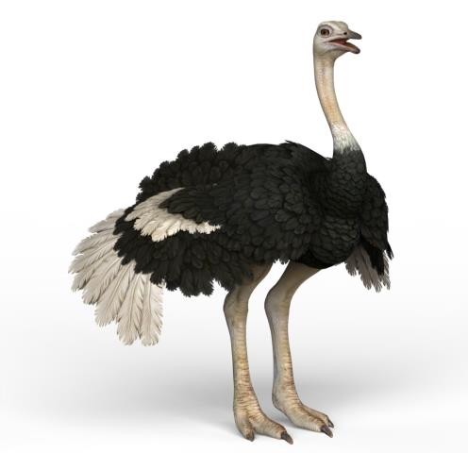
ОТ НАСЕКОМЫХ
ПОЧЕМУ СТРАУС ПРЯЧЕТ ГОЛОВУ В ПЕСОК – ОТ СТРАХА ЛИ?

Slide 32
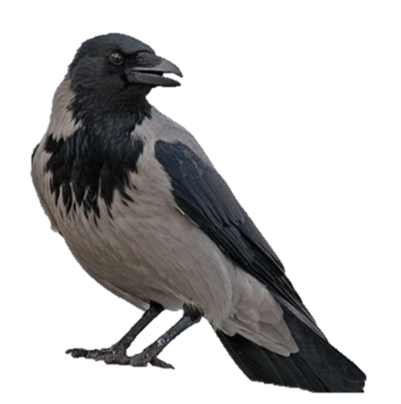
ВОРОНА
КАКАЯ ПТИЦА ДОЛЬШЕ ВСЕХ ЖИВЕТ НА СВЕТЕ?

Slide 33
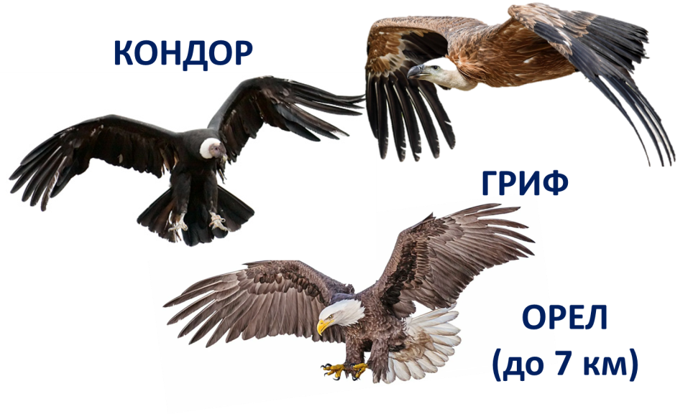
НАЗОВИТЕ ПТИЦ, КОТОРЫЕ ЛЕТАЮТ ВЫШЕ ВСЕХ?

Slide 34
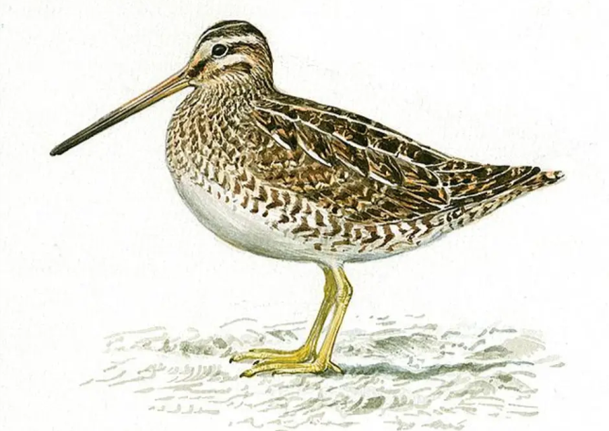
БЕКАС
КАКАЯ ПТИЦА ПОЕТ «ХВОСТОМ»?

Slide 35
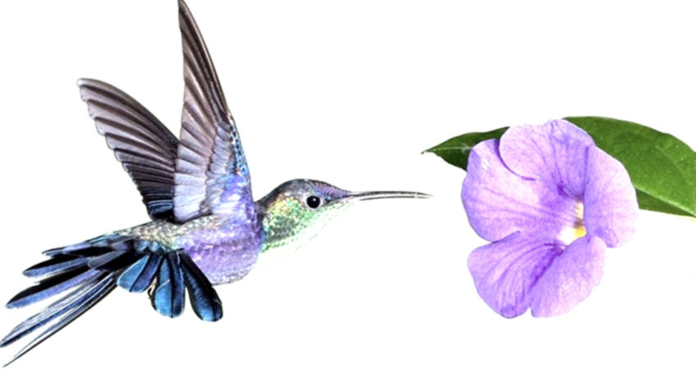
КОЛИБРИ
КАКАЯ ПТИЦА МОЖЕТ ЛЕТАТЬ ХВОСТОМ ВПЕРЕД?

Slide 36
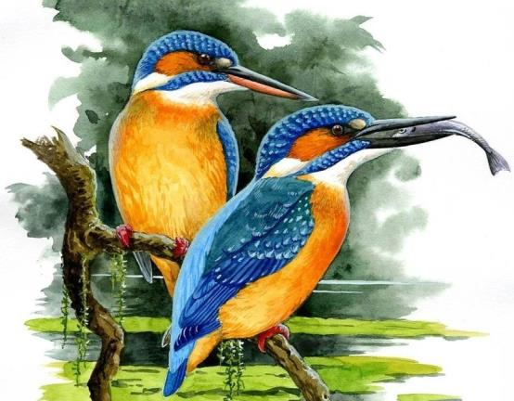
ЗИМОРОДОК
КАКАЯ ПТИЦА ВЫСТИЛАЕТ ГНЕЗДО РЫБЬИМИ КОСТЯМИ И ВЫКАРМЛИВАЕТ ПТЕНЦОВ РЫБОЙ?

Slide 37
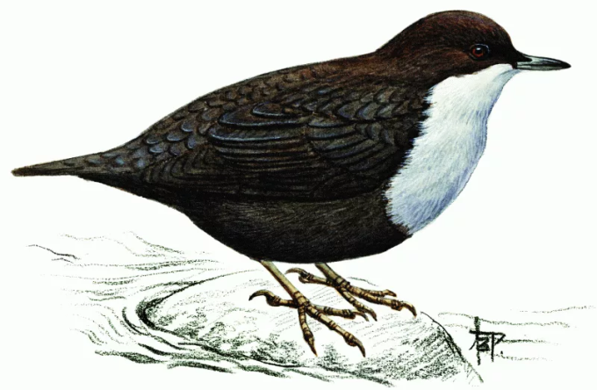
ОЛЯПКА
ПЕВЧАЯ ПТИЦА МОЖЕТ НЫРЯТЬ НА ДНО ВОДОЕМА И БЕГАТЬ ПО ДНУ.
ЧТО ЭТО ЗА ПТИЦА?

Slide 38
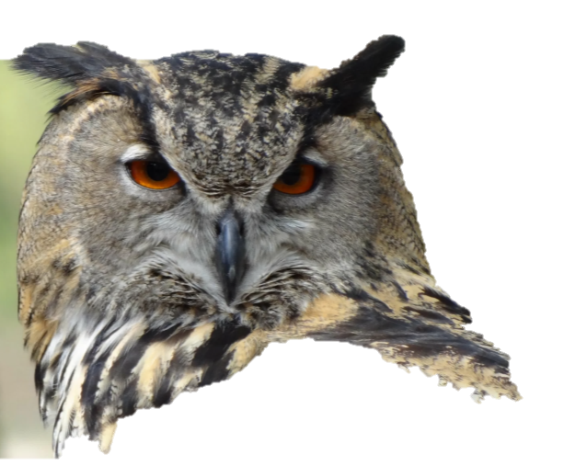
ФИЛИН
КАКАЯ ПТИЦА ИЗДАЕТ ЗВУКИ ПОХОЖИЕ НА СМЕХ ЧЕЛОВЕКА?

Slide 39
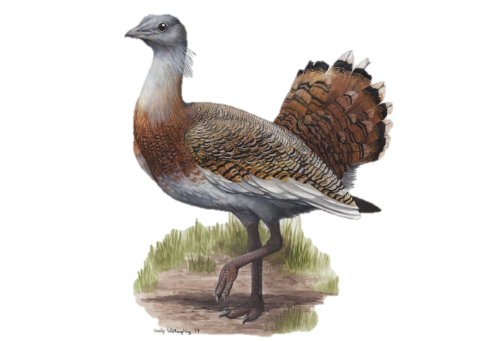
ДРОФА
САМАЯ ТЯЖЕЛАЯ И КРУПНАЯ СТЕПНАЯ ПТИЦА, ЗАНЕСЕНА В КРАСНУЮ КНИГУ

Slide 40
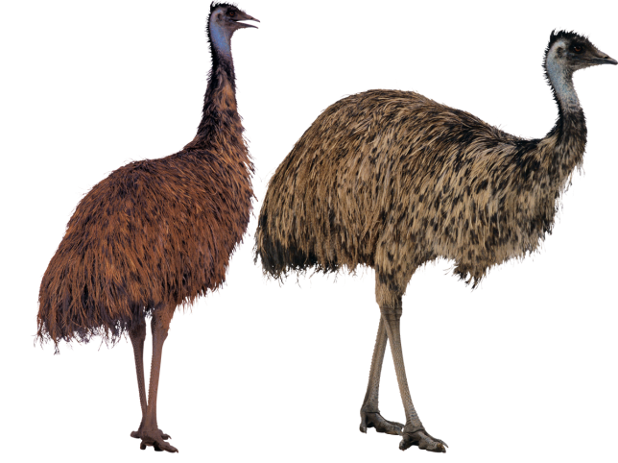
АФРИКАНСКИЙ СТРАУС
САМАЯ БОЛЬШАЯ ПТИЦА В МИРЕ

Slide 41
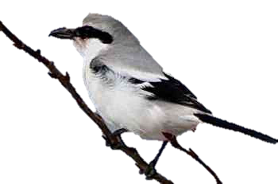
СОРОКОПУТ
ЕЕ ТАК ЗОВУТ ПО-ЛАТЫНИ-LANIUS («ПАЛАЧ», «МУЧИТЕЛЬ», ДОСЛОВНО «МЯСНИК»). ПРАВДА, УВИДЕВ ЭТУ КРАСИВУЮ ПТИЦУ, НИКОГДА НЕ ПОДУМАЕШЬ О ЕЕ КРОВОЖАДНЫХ НАКЛОННОСТЯХ. ПО ОБЛИКУ И ОКРАСКЕ ТИПИЧНАЯ ПЕВЧАЯ ПТИЦА. ТОЛЬКО КЛЮВ ХИЩНИКА. ПОЛАГАЮТ, ЧТО РУССКОЕ НАЗВАНИЕ ЕЕ ПРОИЗОШЛО ОТ ДВУХ СЛОВ: «СОРОКА» И «ПУТАТЬ», ИБО ХВОСТ У НЕЕ ПОХОЖ НА СОРОЧИЙ, А ПЕСНЯ НЕПОНЯТНАЯ, ПУТАННАЯ. НАЗОВИТЕ ЭТУ ПТИЦУ

Slide 42
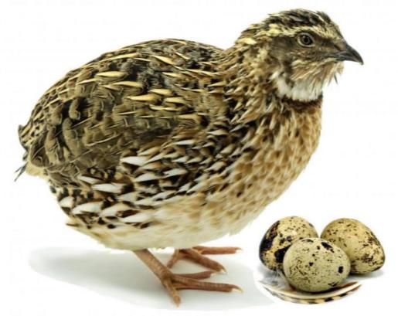
ПЕРЕПЕЛКА
МЯСО И ЯЙЦА ЭТОЙ ПТИЦЫ - ПРОДУКТЫ УНИКАЛЬНЫЕ, ПОДАВАЛИСЬ КАК ДЕЛИКАТЕС ИВАНУ ГРОЗНОМУ, В ЯПОНИИ – ДЕТЯМ.
О КАКОЙ ПТИЦЕ ИДЕТ РЕЧЬ?

Slide 43
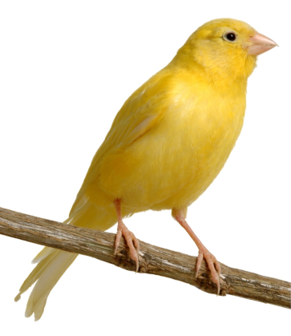
КАНАРЕЙКА
В ПРЕЖНЕЕ ВРЕМЯ РУДОКОПЫ ЧАСТО БРАЛИ КЛЕТКУ С ЭТОЙ ПТИЦЕЙ В ШАХТУ И ВО ВРЕМЯ РАБОТЫ СЛЕДИЛИ ЗА НЕЙ. ЕСЛИ ОНА НАЧИНАЛА ПРОЯВЛЯТЬ ПРИЗНАКИ БЕСПОКОЙСТВА ИЛИ ПАДАЛА, ЛЮДИ ПОСПЕШНО ПОКИДАЛИ ШАХТУ. ДЕЛО В ТОМ, ЧТО ОНА ОЧЕНЬ ЧУВСТВИТЕЛЬНА К ГАЗАМ, И ГИБНЕТ ДАЖЕ ОТ ЕГО НЕЗНАЧИТЕЛЬНОЙ ПРИМЕСИ В ВОЗДУХЕ

Slide 44
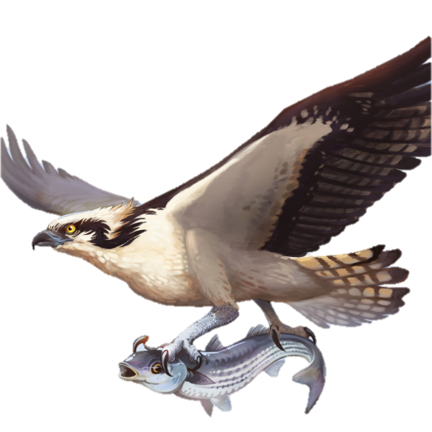
СКОПА
НАТУРАЛИСТ ЗАМЕТИЛ НА ВЫСОКОЙ СОСНЕ, СТОЯВШЕЙ НЕ ДАЛЕКО ОТ ОЗЕРА, БОЛЬШОЕ ГНЕЗДО. ОН ЗАБРАЛСЯ НА ДЕРЕВО И ВЫТАЩИЛ ИЗ ГНЕЗДА КРУПНУЮ И СОВСЕМ СВЕЖУЮ ЩУКУ. КАКОЙ ПТИЦЕ ПРИНАДЛЕЖИТ ГНЕЗДО?

Slide 45

КУРИЦА
ИЗ ВСЕХ ПТИЦ НА ЕЕ ДОЛЮ ВЫПАЛО БОЛЬШЕ ВСЕГО НАСМЕШЕК. ЕЁ ОБЗЫВАЛИ ГЛУПОЙ И ЖАЛКОЙ, ДАЖЕ ПЫТАЛИСЬ ИСКЛЮЧИТЬ ИЗ АРМИИ ПЕРНАТЫХ. УМ ЭТОЙ ПТИЦЫ ДАВНО ОБОЗНАЧАЕТ САМОЕ НИЗКОЕ ДЕЛЕНИЕ НА ШКАЛЕ, ИЗМЕРЯЮЩЕЙ ЧЕЛОВЕЧЕСКИЙ ИНТЕЛЛЕКТ. НАЗОВИТЕ ЭТУ ПТИЦУ

Slide 46
Список литературы и интернет-ресурсов
1. Алексеев В.А. 300 вопросов и ответов о животных. Ярославль: Академия развития, 2003.
2. Акимушкин И.И. Мир животных. Птицы, рыбы, земноводные и пресмыкающиеся
Издательство: Мысль, 1989.
3. Балабанова В.В. Предметные недели в школе: биология, экология, здоровый образ жизни. - Волгоград: Учитель, 2002.
4. Балабанова В.В., Максимцева Т.А., Открытые уроки по биологии. 7-9 классы. - Волгоград: Учитель, 2003.
5. Борисова Н.В., Ефимова Н.Н. Интеллектуальный тренинг на уроках биологии в 6-8-х классах. Чебоксары, «Клио», 2000.
6. 40 занимательных фактов о птицах. Источник: https://zagge.ru/40-zanimatelnyx-faktov-o-pticax/
Фото птиц. ttps://ru.freepik.com/photos/%0%BF%D1%82%D0%B8%D1%86%D0%B0
8. Песочные часы. https://icons8.com/icon/Lji74RNucC7l/hourglass
9.Звук. https://zvukipro.com/ptici/4525-zvuki-burogo-korotkokljuvogo-drozda.html

